Slide 1
الوحدة 19
الأجهزة الإلكترونية
والدوائر الكهربائية
A103000399211

Slide 2
الأجهزة والدوائر الإلكترونية
مقدمة للوحدة
تعد الأجهزة والدوائر الإلكترونية التناظرية والرقمية مكونًا أساسيًا للمنتجات المنزلية المعروفة وعمليات التشغيل المعقدة عالية السرعة في التطبيقات الصناعية. تعرض هذه الوحدة محاكاة وبناء واختبار وتقييم الدوائر الإلكترونية التناظرية التي تعمل بالصمامات الثنائية (الدايودات) والترانزستورات والدوائر الرقمية المنطقية التوافقية والتسلسلية. سيستخدم المتعلمون برنامجًا لمحاكاة الدوائر والأدوات المخبريّة النموذجية لاختبارها. وسيفكرون أيضًا في المهارات والفهم الذي اكتسبوه في أثناء دراسة الوحدة.
A103000399211

Slide 3
نتاجات التعلم
أ استكشاف التشغيل الآمن وتطبيقات الأجهزة والدوائر التناظرية التي تشكل اللبنات الأساسية للدوائر التجارية
ب استكشاف التشغيل الآمن وتطبيقات الأجهزة والدوائر المنطقية الرقمية التي تشكل اللبنات الأساسية للدوائر التجارية
ج مراجعة تطوير الدوائر الإلكترونية التناظرية والرقمية وتقييم الأداء الشخصي.
A103000399211

Slide 4
نتاج التعلم أ
استكشاف التشغيل الآمن
وتطبيقات
الأجهزة والدوائر التناظرية
التي تشكل اللبنات الأساسية
للدوائر التجارية
A103000399211

Slide 5

نتاج التعلم أ: التشغيل الآمن وتطبيقات الأجهزة والدوائر التناظرية
ممارسات العمل الإلكتروني الآمن
الاستجابة في حالات الطوارئ: في حالة الطوارئ، من المهم عزل إمدادات الطاقة أو الحرارة أو كليهما لمنع حدوث أي أضرار إضافية. وعليك إبلاغ الشخص المسؤول واتباع تعليماته، ومن أهمها إطلاق الإنذار وإخطار المسعفين وإخلاء المنطقة.
ممارسات العمل الآمن: الحفاظ على الوعي والامتثال لتحديد مصادر الأخطار وتقييمات الأخطار وإجراءات التشغيل القياسية المرتبطة بالمهام الإلكترونية. وهذا يشمل بناء الدوائر الإلكترونية وقياسها واختبارها.
A103000399211

Slide 6
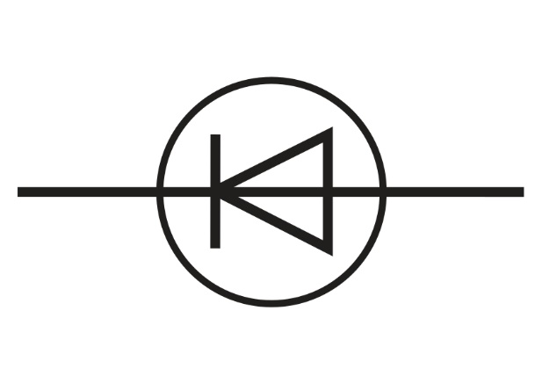
نتاج التعلم أ: التشغيل الآمن وتطبيقات الأجهزة والدوائر التناظرية
أجهزة الصمام الثنائي والدوائر التي تعمل بالصمام الثنائي
أنواع الصمامات الثنائية (الدايود): دايود الإشارة، دايود المقوم، دايود زينر، الدايود الباعث للضوء (LED).
تشغيل الصمامات الثنائية (الدايود): أشباه الموصلات: المواد، الأصيلة، الخارجية، المنشطات، النوع p، النوع n، النوع: وصلة PN، الخصائص: الانحياز الأمامي والعكسي
بناء الدوائر القائمة على الصمام الثنائي (الدايود): استخدام لوحة التجارب أو لوحة الشرائح بأمان، التطبيقات المختلفة: التقويم (نصف الموجي، كامل الموجة)، استقرار الجهد، وتنظيم الجهد
A103000399211

Slide 7
نتاج التعلم أ: التشغيل الآمن وتطبيقات الأجهزة والدوائر التناظرية
أجهزة الترانزستور والدوائر التي تعمل بالترانزستور
تعد أجهزة الترانزستور والدوائر التي تعمل بالترانزستور مكونات أساسية في الدوائر التجارية. هناك أنواع مختلفة من الترانزستورات، منها ترانزستورات الوصلة ثنائية القطب (BJT) مثل NPN وPNP، وترانزستورات الأثر الحقلي (FET) مثل قناة N وقناة P. يمكن استخدام هذه الترانزستورات في العديد من التطبيقات المختلفة.
تعمل الترانزستورات بناءً على توصيلاتها، بما في ذلك القاعدة المشتركة والباعث المشترك وتكوينات المجمع المشترك. يعمل الترانزستور ضمن مناطق تشغيل مختلفة: منطقة القطع (لا يوجد تيار في المجمع)، والمنطقة الفعالة (يوجد تيار معين في المجمع)، ومنطقة التشبع (يكون تيار المجمع أكبر من تيار الباعث). ويُعد الانحياز مهمًا لتحديد نقطة تشغيل جهاز الترانزستور.
لإنشاء الدوائر الفعلية القائمة على الترانزستورات بأمان، يمكن استخدام لوحة التجارب أو لوحة الشرائح. ويمكن تصميم هذه الدوائر للاستفادة منها في تطبيقات مختلفة، مثل التبديل، والمقارنات، والدوائر الرقمية (ذات نقاط الضبط)، والمكبرات أحادية المرحلة. وتؤدي هذه الدوائر وظائف مثل كسب التيار والجهد، وعكس الطور، وعرض النطاق الترددي.
A103000399211

Slide 8
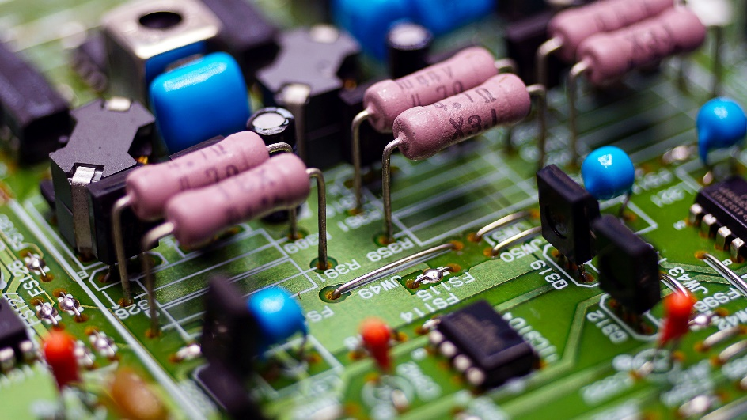
نتاج التعلم أ: التشغيل الآمن وتطبيقات الأجهزة والدوائر التناظرية
دوائر المُكبر العملياتي
مقارن الجهد
  يمكن استخدام دائرة المكبر العملياتي كمقارن للجهد لمقارنة جهدين من جهد الإدخال وإنتاج خرج مرتفع أو منخفض اعتمادًا على نتيجة المقارنة.
مكبر عاكس وغير عاكس
  يمكن أيضًا تكوين دوائر المكبر العملياتي بوصفها مكبرات عاكسة وغير عاكسة، تعمل على تضخيم إشارة الدخل بقيمة كسب معينة. ويمكن ضبط الكسب عن طريق تحديد قيم المقاوم المناسبة.
A103000399211

Slide 9
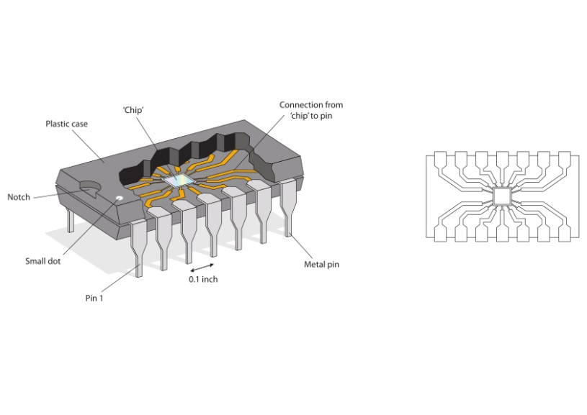
نتاج التعلم أ: التشغيل الآمن وتطبيقات الأجهزة والدوائر التناظرية
دوائر المُكبر العملياتي
التغذية الراجعة السلبية
  تستخدم دوائر المكبر العملياتي التغذية الراجعة السلبية، حيث يجري إعادة جزء من إشارة الخرج إلى الدخل بغرض استقرار أداء المكبر وتحسين الخطية.
خصائص التشغيل
  تتميز المكبرات العملياتية بخصائص مختلفة، مثل تردد الرنين، وتردد القطع، والكسب، وعرض النطاق الترددي، ونتاج كسب النطاق الترددي. وتعتمد هذه الخصائص على قيم المكونات المستخدمة في الدائرة.
التوصيل من "الشريحة" إلى الدبوس
"الشريحة"
حافظة بلاستيكية
الحز
نقطة صغيرة
دبوس معدني
الدبوس 1
0.1 بوصة
A103000399211

Slide 10

نتاج التعلم أ: التشغيل الآمن وتطبيقات الأجهزة والدوائر التناظرية
الإدخال التخطيطي ومحاكاة الدوائر التناظرية
الإدخال التخطيطي
  الإدخال التخطيطي هو عملية إنشاء تمثيل رسومي لدائرة تناظرية باستخدام معايير رسم الدوائر الكهربائية مثل BS 8888 أو BS 3939 أو غيرها من المعايير الدولية ذات الصلة.
طرق المحاكاة
  تُستخدم طرق المحاكاة لاختبار الدوائر التناظرية وتحليلها افتراضيًّا. وتسمح هذه الطرق باستخراج البيانات والقياسات، مثل الجهد والتيار والطاقة وإشارات الدخل والخرج والكسب وتحليل التردد.
A103000399211

Slide 11

نتاج التعلم أ: التشغيل الآمن وتطبيقات الأجهزة والدوائر التناظرية
الإدخال التخطيطي ومحاكاة الدوائر التناظرية
الأجهزة الافتراضية
  تُستخدم الأجهزة الافتراضية في محاكاة الدوائر التناظرية لاستخراج البيانات والقياسات. وتوفر بيئة افتراضية لإجراء الاختبارات والتحليل.
تحليل التردد
  يعد تحليل التردد، مثل مخططات بود، أداة مهمة تُستخدم في محاكاة الدوائر التناظرية. ويسمح بتحليل مدى استجابة تردد الدائرة وأدائها.
A103000399211

Slide 12
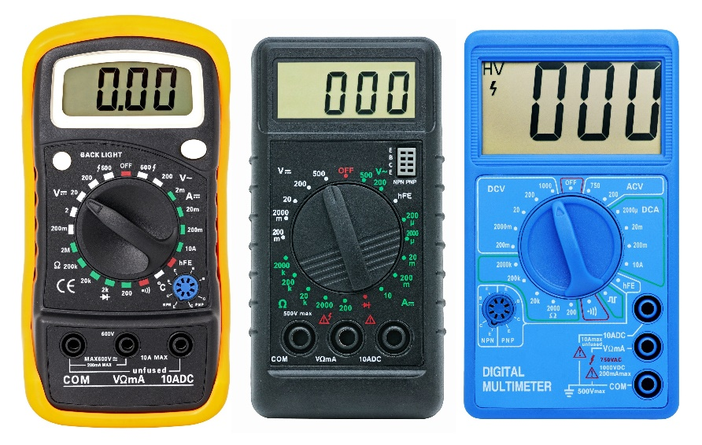
نتاج التعلم أ: التشغيل الآمن وتطبيقات الأجهزة والدوائر التناظرية
استخدام معدات الاختبار المادية بأمان
أجهزة القياس متعددة الأغراض
  تأكد من ضبط جهاز القياس متعدد الأغراض على النطاق الصحيح قبل إجراء القياسات.
  واحرص دائمًا على استخدام المجسات المناسبة لنوع القياس الذي يجري تنفيذه.
مولدات الإشارة
  تعرف على عناصر التحكم والإعدادات الخاصة بمولد الإشارات قبل الاستخدام.
  تحقق جيدًا من شكل موجة الخرج والسعة قبل توصيلها بالدائرة.
A103000399211

Slide 13
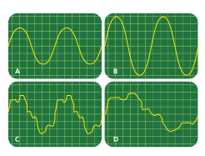
نتاج التعلم أ: التشغيل الآمن وتطبيقات الأجهزة والدوائر التناظرية
استخدام معدات الاختبار المادية بأمان
راسمات الذبذبات
  استخدم المجسات المناسبة وتأكد من أنها متصلة براسم الذبذبات اتصالًا صحيحًا.
  واضبط القاعدة الزمنية ومقاييس الجهد للحصول على عرض واضح لشكل الموجة.
مخططات بود
  اتبع إرشادات الشركة المصنعة بعناية لإعداد مخطط بود واستخدامه، إذا كان ذلك متاحًا.
  واتخذ الاحتياطات اللازمة لمنع حدوث صدمة كهربائية عند إجراء التوصيلات.
A103000399211

Slide 14




نتاج التعلم أ: التشغيل الآمن وتطبيقات الأجهزة والدوائر التناظرية
أ6 اختبار الدوائر التناظرية الفعلية
الاستخدام الآمن لمعدات الاختبار المادي، وعلى رأسها أجهزة القياس متعددة الأغراض ومولدات الإشارة وراسمات الذبذبات والمعدات الأكثر تعقيدًا، مثل راسمات بود، إذا توافرت.
تشمل الحسابات باستخدام القيم المقاسة:
كسب التيار في الترانزستور
كسب الجهد في الدائرة (مكبر الترانزستور، المكبر العملياتي غير العاكس والعاكس)
تردد القطع لمرشحات المكبر العملياتي
A103000399211

Slide 15
نتاج التعلم ب
استكشاف التشغيل الآمن
وتطبيقات
الأجهزة والدوائر المنطقية الرقمية التي تشكل اللبنات الأساسية
للدوائر التجارية
A103000399211

Slide 16
نتاج التعلم أ: التشغيل الآمن وتطبيقات الأجهزة والدوائر التناظرية
البوابات المنطقية والجبر البولياني (المنطقي)
البوابات المنطقية
البوابات المنطقية هي اللبنات الأساسية للدوائر الرقمية.
وهي تؤدي مجموعة من العمليات المنطقية الأساسية مثل AND وOR وNOT.
وتُنفَّذ هذه البوابات باستخدام مكونات إلكترونية مثل الترانزستورات.
الجبر البولياني (المنطقي)
الجبر البولياني (المنطقي) هو نظام رياضي يُستخدم لتحليل التعبيرات المنطقية وتبسيطها.
ويتألف من عدة عوامل تشغيل، مثل AND وOR وNOT، تتوافق مع البوابات المنطقية.
يسمح لنا الجبر البولياني بالتعبير عن العلاقات المنطقية ومعالجتها باستخدام المعادلات الجبرية.
رموز البوابات
المعيار البريطاني (BS) | اللجنة الكهروتقنية الدولية (IEC) | المعهد الوطني الأمريكي للمعايير (ANSI)
بوابة AND: بوابة OR: بوابة NOT: | بوابة AND: بوابة OR: بوابة NOT: | بوابة AND: بوابة OR: بوابة NOT:
A103000399211

Slide 17
البوابات المنطقية وجدول الحقيقة لكل بوابة
تُستخدم جداول الحقيقة لتمثيل سلوك البوابات المنطقية، التي تمثل اللبنات الأساسية للدوائر الرقمية. ولكل بوابة منطقية جدول حقيقة معين يحدد علاقة الدخل والخرج.
البوابة المنطقية | الدخل أ | الدخل ب | الخرج
بوابة AND | 0 | 0 | 0
بوابة AND | 0 | 1 | 0
بوابة AND | 1 | 0 | 0
بوابة AND | 1 | 1 | 1
بوابة OR | 0 | 0 | 0
بوابة OR | 0 | 1 | 1
بوابة OR | 1 | 0 | 1
بوابة OR | 1 | 1 | 1
بوابة NOT | 0 |  | 1
بوابة NOT | 1 |  | 0
بوابة NOT | 0 | 0 | 1
بوابة NAND | 0 | 1 | 1
بوابة NAND | 1 | 0 | 1
البوابة المنطقية | الدخل أ | الدخل ب | الخرج
بوابة NAND | 1 | 1 | 0
بوابة NOR | 0 | 0 | 1
بوابة NOR | 0 | 1 | 0
بوابة NOR | 1 | 0 | 0
بوابة NOR | 1 | 1 | 0
بوابة XOR | 0 | 0 | 0
بوابة XOR | 0 | 1
بوابة XOR | 1 | 0 | 1
بوابة XOR | 1 | 1 | 0
A103000399211

Slide 18
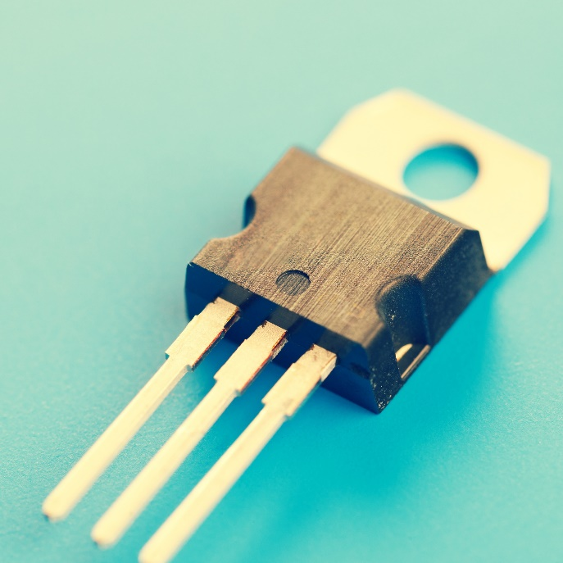
أنواع العائلات المنطقية
أنواع العائلات المنطقية
منطق ترانزستور-ترانزستور (TTL)
منطق ترانزستور-ترانزستور (TTL) هو نوع من العائلات المنطقية التي تستخدم ترانزستورات الوصل ثنائية القطب.
وهو معروف بسرعته العالية واستهلاكه المنخفض للطاقة.
تستخدم دوائر TTL على نطاق واسع في عددٍ من التطبيقات مثل أجهزة الحاسوب والآلات الحاسبة وأنظمة الاتصالات.
أشباه الموصلات ذات الأكاسيد المعدنية المتتامة (CMOS)
منطق أشباه الموصلات ذات الأكاسيد المعدنية المتتامة (CMOS) هو نوع من العائلات المنطقية التي تستخدم كلاً من ترانزستورات أشباه الموصلات المصنوعة من أكسيد المعادن من النوع p والنوع n.
وهو معروف باستهلاكه المنخفض للطاقة ومناعته العالية ضد الضوضاء.
تُستخدم دوائر CMOS على نطاق واسع في تطبيقات مثل المعالجات الدقيقة وشرائح الذاكرة ومعالجات الإشارات الرقمية.
A103000399211

Slide 19
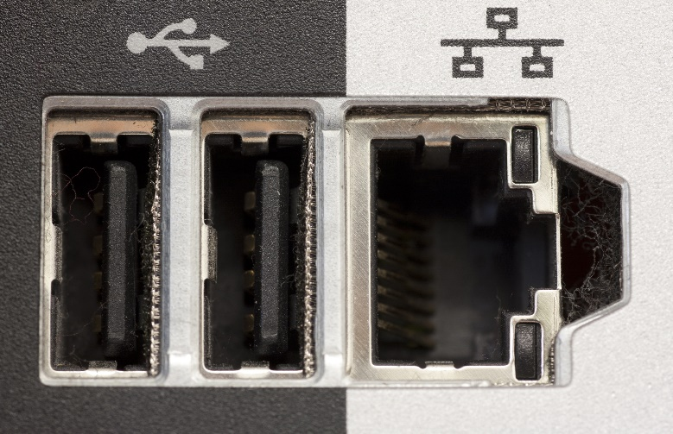
أنواع العائلات المنطقية
خصائص العائلات المنطقية
جهد الإمداد: للعائلات المنطقية متطلبات مختلفة من حيث جهد الإمداد، ما يحدد مستويات الجهد التي تعمل عندها.
الجهد التشغيلي للدخل والخرج: للعائلات المنطقية مستويات جهد محددة لإشارات الدخل والخرج يجب مراعاتها عند تصميم الدوائر.
مقاومة الدخل والخرج: تتميز العائلات المنطقية بخصائص مقاومة الدخل والخرج مختلفة، وتؤثر هذه الخصائص على تفاعل الإشارات بين الأجهزة.
تأخير الانتشار: تتميز العائلات المنطقية بتأخيرات متفاوتة في الانتشار، وهو الوقت الذي تستغرقه الإشارة للانتقال عبر الدائرة من الدخل إلى الخرج.
استهلاك الطاقة: تتميز العائلات المنطقية بمستويات مختلفة من استهلاك الطاقة، ما يؤثر في كفاءة الطاقة والمتطلبات الإجمالية للطاقة في الدائرة.
A103000399211

Slide 20
الدوائر المنطقية التوافقية
بوابة XOR تنتج بوابة XOR خرجًا مرتفعًا عندما يكون عدد المدخلات العالية فرديًا. جداول الحقيقة
الدخل أ | الدخل ب | الخرج
0 | 0 | 0
0 | 1 | 1
1 | 0 | 1
1 | 1 | 0
بوابة NOT تنتج بوابة NOT (وتسمى أيضًا العاكس) الخرج المعاكس لدخلها. جداول الحقيقة
الدخل أ | الدخل ب
0 | 1
1 | 0
بوابة OR تنتج بوابة OR خرجًا مرتفعًا عندما يكون أي من مدخلاتها مرتفعًا. جداول الحقيقة
الدخل أ | الدخل ب | الخرج
0 | 0 | 0
0 | 1 | 1
1 | 0 | 1
1 | 1 | 1
بوابة AND تنتج بوابة AND خرجًا مرتفعًا فقط عندما تكون جميع مدخلاتها مرتفعة. جداول الحقيقة
الدخل أ | الدخل ب | الخرج
0 | 0 | 0
0 | 1 | 0
1 | 0 | 0
1 | 1 | 1
بوابة XNOR تنتج بوابة XOR خرجًا مرتفعًا عندما يكون عدد المدخلات العالية زوجيًا. جداول الحقيقة
الدخل أ | الدخل ب | الخرج
0 | 0 | 1
0 | 1 | 0
1 | 0 | 0
1 | 1 | 1
بوابة NOR تنتج بوابة NOR خرجًا منخفضًا عندما تكون جميع مدخلاتها مرتفعة. جداول الحقيقة
الدخل أ | الدخل ب | الخرج
0 | 0 | 1
0 | 1 | 0
1 | 0 | 0
1 | 1 | 0
بوابة NAND تنتج بوابة NAND خرجًا منخفضًا فقط عندما تكون جميع مدخلاتها مرتفعة. جداول الحقيقة
الدخل أ | الدخل ب | الخرج
0 | 0 | 1
0 | 1 | 1
1 | 0 | 1
1 | 1 | 0
A103000399211

Slide 21
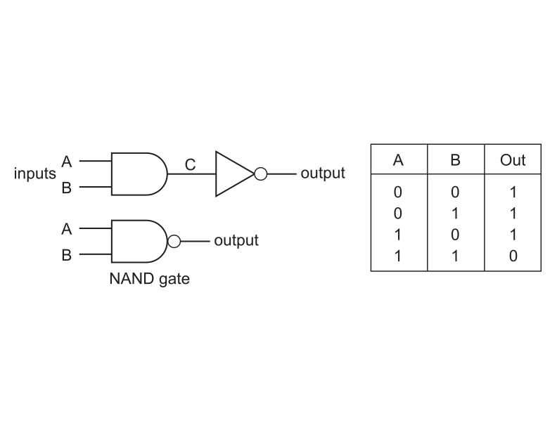
قواعد الجبر البولياني (المنطقي)
الجبر البولياني (المنطقي) هو نظام رياضي يُستخدم لتحليل الدوائر المنطقية الرقمية وتبسيطها. وهو يعتمد على مفهوم المتغيرات الثنائية التي يمكن أن تأخذ قيمتين: صحيحة (1) أو خاطئة (0). يتبع الجبر البولياني (المنطقي) مجموعة من القواعد التي تحكم معالجة التعبيرات المنطقية وتبسيطها. وتعد هذه القواعد ضرورية لتصميم الدوائر الرقمية وتحليلها.
تتضمن بعض القواعد الأساسية للجبر البولياني ما يلي:
القوانين التبادلية: لا يؤثر ترتيب المعاملات في نتيجة العملية. على سبيل المثال، أ + ب = ب + أ و أ • ب = ب • أ.
القوانين الترابطية: لا يؤثر تجميع المعاملات في نتيجة العملية. على سبيل المثال، (أ + ب) + ج = أ + (ب + ج) و(أ • ب) • ج = أ • (ب • ج).
القوانين التوزيعية: توزيع العملية على معاملات متعددة. على سبيل المثال،
أ • (ب + ج) = (أ • ب) + (أ • ج) و أ + (ب • ج) = (أ + ب) • (أ + ج).
قوانين دي مورغان: نفي التعبير المنطقي. على سبيل المثال، !(أ + ب) = !أ •
!ب و !(أ • ب) = !أ + !ب.
يمكن استخدام هذه القواعد لتبسيط التعبيرات المنطقية المعقدة وتحسين تصميم الدوائر الرقمية. من خلال تطبيق هذه القواعد، يمكن للمهندسين تقليل عدد البوابات المنطقية المطلوبة وتحسين الكفاءة الإجمالية للدائرة.
الدخل
الخرج
الخرج
بوابة NAND
A103000399211

Slide 22
قواعد الجبر البولياني (المنطقي)
التعبير البولياني | جداول الحقيقة
(أ • ب) + (ج • د) | أ | ب | ج | د | الخرج --|---|---|---|------- 0 | 0 | 0 | 0 | 0 0 | 0 | 0 | 1 | 0 0 | 0 | 1 | 0 | 0 0 | 0 | 1 | 1 | 0 0 | 1 | 0 | 0 | 0 0 | 1 | 0 | 1 | 0 0 | 1 | 1 | 0 | 0 0 | 1 | 1 | 1 | 1 1 | 0 | 0 | 0 | 0 1 | 0 | 0 | 1 | 0 1 | 0 | 1 | 0 | 0 1 | 0 | 1 | 1 | 0 1 | 1 | 0 | 0 | 0 1 | 1 | 0 | 1 | 0 1 | 1 | 1 | 0 | 0 1 | 1 | 1 | 1 | 1
A103000399211

Slide 23
الأجهزة ثنائية الاستقرار (الدوائر القلابة)
تعد الأجهزة ثنائية الاستقرار، والمعروفة أيضًا باسم الدوائر القلابة، مكونًا مهمًا بالنسبة للدوائر المنطقية التسلسلية. وتتميز بالقدرة على تخزين المعلومات الثنائية والاحتفاظ بها، ما يجعلها ضرورية للذاكرة والتخزين في الأنظمة الرقمية. وتشمل الأنواع المختلفة من الأجهزة ثنائية الاستقرار R-S ونوع D (بما في ذلك النوع D المسجل) وJK (بما في ذلك JK الرئيس-التابع). وينطوي كل نوع على خصائصه وتطبيقاته الفريدة في تصميم الدوائر الرقمية.
أنواع الدوائر المنطقية التسلسلية
يمكن تصنيف الدوائر المنطقية التسلسلية إلى أنواع مختلفة، مثل:
عداد غير متزامن ثلاثي المراحل | عداد متزامن ثلاثي المراحل | سجل إزاحة ثلاثي المراحل
الدائرة القلابة R-S
الدائرة القلابة من
النوع D
الدائرة القلابة JK
A103000399211

Slide 24
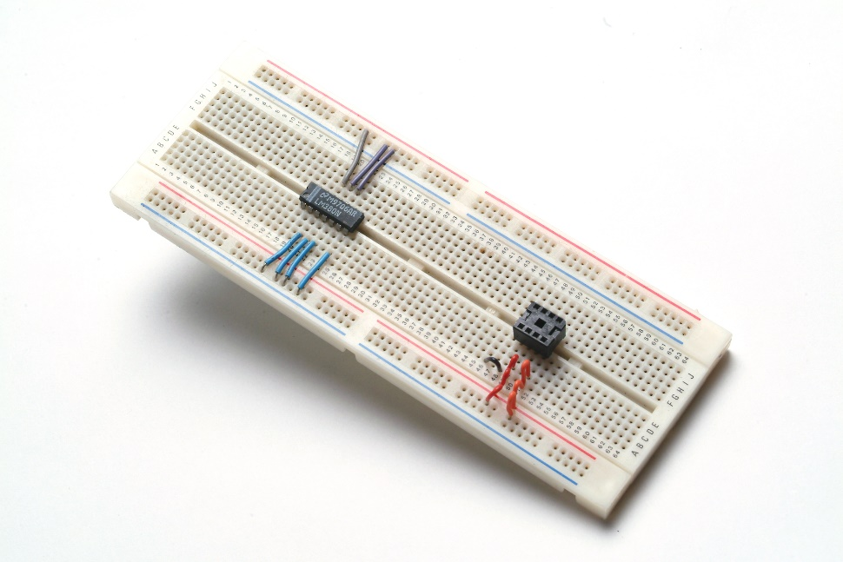
الأجهزة ثنائية الاستقرار (الدوائر القلابة)
إنشاء الدوائر المنطقية المادية التسلسلية
ألواح التجارب أو ألواح الشرائح
استخدم ألواح التجارب أو ألواح الشرائح لإنشاء مخطط دائرة سواءً مؤقتًا أم دائمًا.
تسمح ألواح التجارب بإدخال المكونات وإزالتها بسهولة، بينما توفر ألواح الشرائح حلاً أكثر ديمومة.
أجهزة R-S ثنائية الاستقرار
يشيع استخدام أجهزة R-S (إعادة التعيين "Reset" - التعيين "Set") ثنائية الاستقرار في إنشاء دوائر منطقية تسلسلية.
لأجهزة R-S حالتين ثابتتين ويمكن تعيينهما أو إعادة تعيينهما بناءً على إشارات الدخل.
الأجهزة ثنائية الاستقرار من النوع D
تعد الأجهزة ثنائية الاستقرار من النوع D (البيانات) نوعًا آخر من المكونات المستخدمة في الدوائر المنطقية التسلسلية.
تخزِّن البيانات وتنقلها بناءً على إشارات الدخل.
أجهزة JK ثنائية الاستقرار
أجهزة JK ثنائية الاستقرار عبارة عن مكونات متعددة الاستخدامات يمكن تهيئتها لتعمل كأجهزة ثنائية الاستقرار من النوع R-S أو D.
توفر خيارات تحكم إضافية لإنشاء دوائر منطقية تسلسلية معقدة.
A103000399211

Slide 25

الدوائر المتكاملة العملية التي تستخدم الدوائر القلابة
العدادات الثنائية
العدادات الثنائية عبارة عن دوائر تسلسلية يمكنها العد بشكل ثنائي من 0 إلى 2^n - 1، حيث n هو عدد الدوائر القلابة المستخدمة. ويجري استخدامها بشكلٍ شائع في عددٍ من الاستخدامات مثل تقسيم التردد وتوقيت الأحداث والساعات الرقمية.
مسجلات الإزاحة
مسجلات الإزاحة عبارة عن دوائر تسلسلية يمكنها نقل البيانات إلى الداخل أو الخارج بطريقة تسلسلية. ويمكن استخدامها في مجموعة من المهام مثل تخزين البيانات ونقل البيانات والتحويل الموازي إلى التسلسلي أو التسلسلي إلى الموازي.
A103000399211

Slide 26
الدوائر المتكاملة العملية التي تستخدم الدوائر القلابة
الإدخال التخطيطي للدوائر الرقمية
معايير رسم الدوائر الكهربائية
عند إدخال الدوائر الرقمية، لا بد من الالتزام بمعايير رسم الدوائر الكهربائية مثل BS 8888 أو BS 3939 أو غيرها
من المعايير الدولية المكافئة ذات الصلة.
طرق المحاكاة والأجهزة الافتراضية
طرق المحاكاة
تُستخدم طرق المحاكاة في اختبار الدوائر الرقمية قبل التنفيذ الفعلي لها. وتسمح بالتحقق من صحة تصاميم الدوائر والتأكد من أدائها ووظيفتها بشكل صحيح.
الأجهزة الافتراضية
تُستخدم الأجهزة الافتراضية، مثل المجسات المنطقية، والمُنبِّهات المنطقية، والمحللات المنطقية، للتفاعل مع الدوائر الرقمية وتحليلها في بيئة افتراضية. توفر هذه الأدوات إمكانيات المراقبة في الوقت الفعلي وتصحيح الأخطاء، ما يساعد على تطوير الدوائر الرقمية واختبارها.
A103000399211

Slide 27
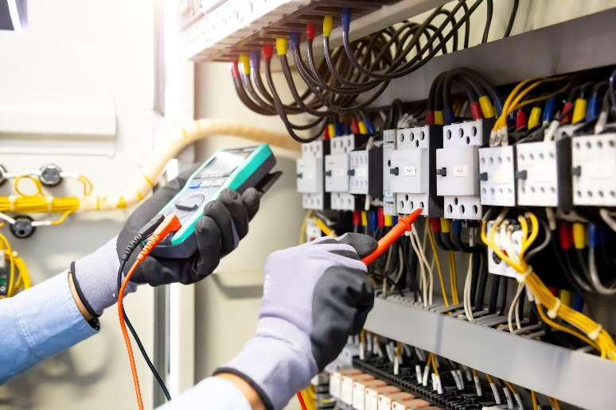
الدوائر المتكاملة العملية التي تستخدم الدوائر القلابة
استخراج البيانات/القياسات
حالات منطق الدخل
استخدم المجسات المنطقية لتحديد الحالات المنطقية الخاصة بإشارات الدخل.
ووصل المسبار المنطقي بدبوس الدخل الخاص بالدائرة الرقمية ولاحظ مستوى المنطق المعروض على المسبار.
حالات منطق الخرج
استخدم المجسات المنطقية لتحديد الحالات المنطقية الخاصة بإشارات الخرج.
ووصل المسبار المنطقي بدبوس الخرج الخاص بالدائرة الرقمية ولاحظ مستوى المنطق المعروض على المسبار.
قياس البيانات
استخدم أجهزة القياس المتعددة لقياس مستويات الجهد وتدفق التيار في الدوائر الرقمية.
ووصل جهاز القياس المتعدد بالدبابيس أو العقد المناسبة في الدائرة وحدد وضع القياس المناسب على جهاز القياس المتعدد الأغراض.
التحليل المنطقي
استخدم أجهزة التحليل المنطقي لإدخال الإشارات الرقمية وتحليلها في الوقت الفعلي.
ووصل المحلل المنطقي بالدائرة الرقمية وكوِّن المحلل لإدخال الإشارات المطلوبة.
A103000399211

Slide 28
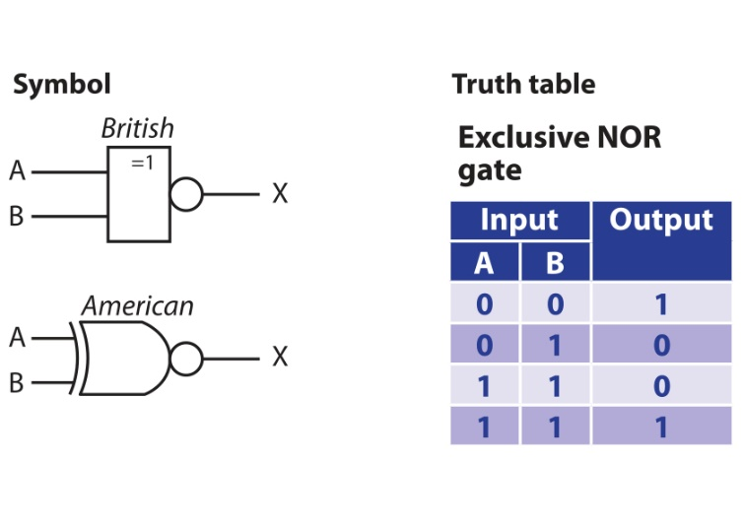
إجراء الحسابات باستخدام الجداول الجبرية
المنطقية وجداول الحقيقة
التعبيرات الجبرية البوليانية
التعبيرات الجبرية البوليانية (المنطقية) هي تعبيرات رياضية تستخدم المتغيرات المنطقية والعوامل المنطقية بغرض تمثيل منطق الدائرة الرقمية. يمكن استخدام هذه التعبيرات لتبسيط الدوائر المنطقية المعقدة وإجراء العمليات الحسابية. العوامل المنطقية المستخدمة بشكلٍ شائع في الجبر البولياني هي AND وOR وNOT.
جداول الحقيقة
جداول الحقيقة هي جداول تعرض خرج الدائرة الرقمية لكافة المجموعات الممكنة لقيم الدخل. يمثل كل صف في جدول الحقيقة مجموعة دخل فريدة، ويجري سرد قيم الخرج المقابلة في الجدول. تُستخدم جداول الحقيقة بغرض تحليل سلوك الدوائر الرقمية والتحقق منها.
إجراء الحسابات باستخدام الجداول الجبرية المنطقية وجداول الحقيقة
يعد الجبر البولياني (المنطقي) وجداول الحقيقة أدوات أساسية لإجراء العمليات الحسابية وتحليل الدوائر الرقمية. فمن خلال استخدام التعبيرات الجبرية المنطقية وجداول الحقيقة، يمكنك فهم ومعالجة منطق الدوائر الرقمية، التي تتكون من بوابات منطقية وعناصر منطقية تسلسلية.
التعبيرات الجبرية البوليانية | جداول الحقيقة
الدخل |  | الخرج
أ | ب
0 | 0 | 1
0 | 1 | 0
1 | 1 | 0
1 | 1 | 1
جداول الحقيقة
بوابة NOR الحصرية
الرمز
بريطاني
أمريكي
A103000399211

Slide 29
نتاج التعلم ج
مراجعة تطوير
الدوائر الإلكترونية
التناظرية والرقمية
وتقييم الأداء الشخصي
A103000399211

Slide 30
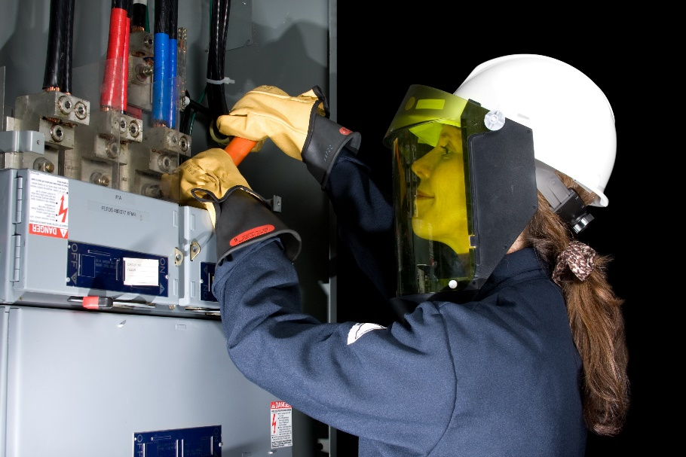
مهارات الصحة والسلامة
إدارة مصادر الأخطار الكهربائية
الدروس المستفادة في إدارة مصادر الأخطار الكهربائية لضمان السلامة في مكان العمل.
إدراك المخاطر المرتبطة بالكهرباء وتنفيذ تدابير السلامة المناسبة.
استخدام معدات الحماية الشخصية: أهمية استخدام معدات الحماية الشخصية المناسبة لمنع الإصابات. الدروس المستفادة عند اختيار معدات الوقاية الشخصية واستخدامها بفعالية.
الحفاظ على منطقة العمل نظيفة ومرتبة: أهمية الحفاظ على منطقة عمل نظيفة ومرتبة لمنع وقوع الحوادث وضمان الكفاءة. الدروس المستفادة في تنظيم مساحة عمل آمنة والحفاظ عليها.
التزام بروتوكولات السلامة: الدروس المستفادة في اتباع بروتوكولات وإجراءات السلامة لتقليل المخاطر. أهمية إدراك لوائح الصحة والسلامة والامتثال لها.
A103000399211

Slide 31
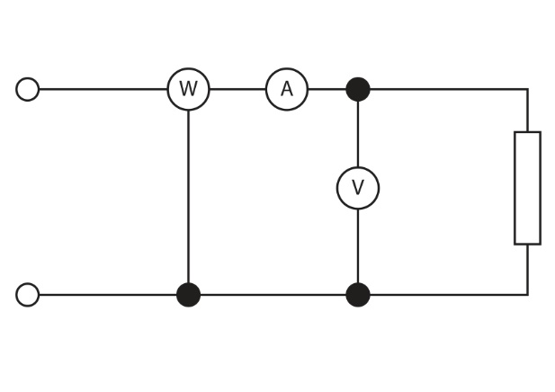
المهارات الإلكترونية
الإدخال التخطيطي
فهم مخططات الدوائر وإنشاؤها.
تحويل مفاهيم التصميم إلى تمثيلات مرئية.
وهو عنصر أساسي لتوصيل تصميمات الدوائر واستكشاف الأخطاء وإصلاحها.
المحاكاة
استخدام أدوات برمجية لمحاكاة سلوك الدائرة.
توقع أداء الدائرة وتحديد المشكلات المحتملة.
تعمل على توفير الوقت والموارد من خلال تحسين التصميمات قبل الإنشاء الفعلي.
طرق الإنشاء
التجميع العملي للدوائر الإلكترونية.
مكونات اللحام على لوحات الدارة المطبوعة
ضمان التوصيلات المناسبة والاستقرار الميكانيكي.
معدات القياس والاختبار
الاستخدام السليم لأجهزة القياس متعددة الأغراض وراسمات الذبذبات والأدوات الأخرى.
قياس دقيق للجهد والتيار والمعلمات الكهربائية الأخرى.
التحقق من وظائف الدائرة واستكشاف الأخطاء وإصلاحها.
A103000399211

Slide 32
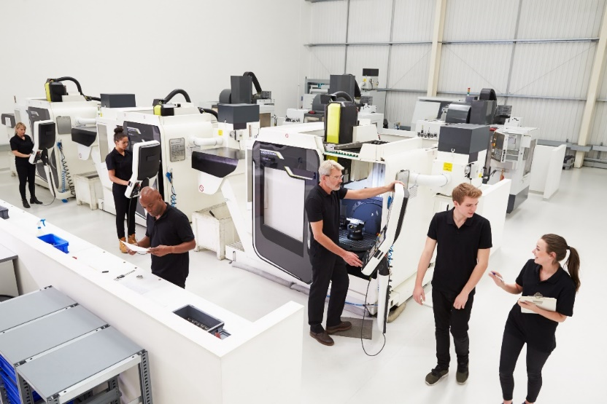
المهارات الهندسية العامة
الرياضيات
تُشكل المهارات الرياضية القوية عنصرًا ضروريًا في الهندسة العامة.
يعد استيعاب مفاهيم مثل الجبر وحساب التفاضل والتكامل وعلم المثلثات أمرًا مهمًا لحل المشكلات الهندسية.
تفسير الرسومات
تمثل القدرة على تفسير الرسومات الفنية عنصرًا مهمًا لفهم التصاميم الهندسية وتنفيذها.
يعد فهم الرموز والأبعاد والتفاوتات أمرًا ضروريًا.
A103000399211

Slide 33
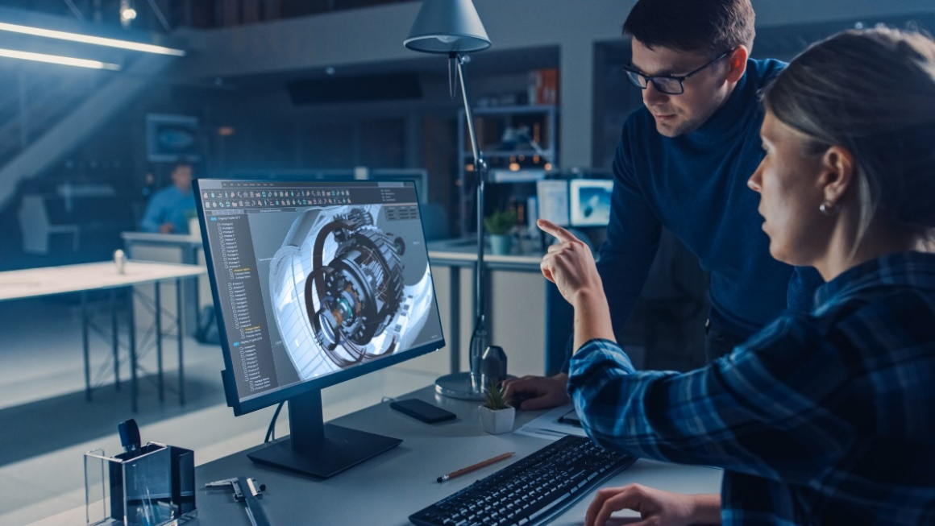
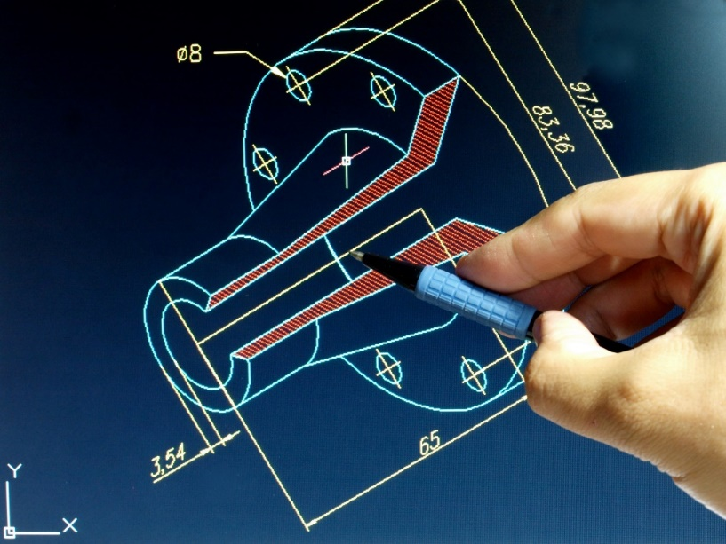
المهارات الهندسية العامة
حزم برامج تكنولوجيا المعلومات
تعد الكفاءة في استخدام حزم البرامج مثل CAD (التصميم بمساعدة الحاسوب) وأدوات المحاكاة عاملًا مهمًا لتصميم الأنظمة الهندسية وتحليلها.
كما يمكن أن تكون المعرفة بلغات البرمجة مفيدًا هو الآخر.
A103000399211

Slide 34

السلوكيات ذات الصلة الخاصة
باستكشاف الأجهزة الإلكترونية
الأداء الشخصي
تخطيط الوقت وإدارته
جرى تطوير مهارات التخطيط الفعال للوقت وإدارته طوال الدورة.
تتطلب الموازنة بين الدورات الدراسية والعمل المخبري والالتزامات الشخصية التخطيط الدقيق وتحديد الأولويات.
مهارات التواصل والتثقيف
أدت التقارير والعروض المعملية المنتظمة إلى تحسين مهارات التواصل والتثقيف.
أصبح شرح المفاهيم والأفكار المعقدة بطريقة واضحة وموجزة وسهلة الفهم أمرًا طبيعيًا.
A103000399211

Slide 35

السلوكيات ذات الصلة الخاصة
باستكشاف الأجهزة الإلكترونية
تطبيق المهارات في العمل أو الدراسة الإضافية
فرص الدراسة الإضافية
يمكن تطبيق المهارات المكتسبة في هذه الوحدة في العديد من فرص الدراسة الإضافية، مثل:
الحصول على مؤهل عالي المستوى في الهندسة الكهربائية أو الإلكترونيات
التسجيل في برنامج الدبلوم الفني في الأنظمة الإلكترونية
الفرص الوظيفية المستقبلية
يمكن للمهارات المكتسبة في هذه الوحدة أن تفتح مجموعة من الفرص الوظيفية المستقبلية، مثل:
الانضمام إلى فريق بحثي في مجال الدوائر والأنظمة الإلكترونية
العمل فني إلكترونيات في منشأة تصنيع أو اختبار
أن تصبح مهندس أجهزة لصالح شركة تكنولوجيا
بدء مسيرة مهنية تتمثل في العمل مهندس أنظمة مدمجة
A103000399211

Slide 36
شكر وتقدير
الصور
123RF: إيكاترينا كوندراتوفا (شريحة 8)، غونين (شريحة 11)، أرتور سينينكو (شريحة 12)، لوتشين (شريحة 18)، أنجيلوديكو (شريحة 33)؛ بيرسون إديوكيشن ليمتد: أكسفورد ديزاينرز آند ليستراتورز ليمتد (شريحة 6)، كين فيل جرافيك ديزاين (شريحة 9)، بيرسون إديوكيشن ليمتد (شريحة 13، وشريحة 27 وشريحة 30)، إتش إل استديوز (شريحة 21)، غاريث بودن (شريحة 24)؛ شترستوك: توماس باجوت (الشريحة 5)، أوسيشيفي (الشريحة 7)، مولوديك (الشريحة 10)، أنياإيفانوفا (الشريحة 14)، هونغ (الشريحة 19)، كونال ميهتا (الشريحة 25)، أكتس-داتا ستوك (الشريحة 26)، ريجي لافوي (الشريحة 29)، شترستوك (الشريحة 31)، فرناندو بلانكو كالازادا (الشريحة 32 إلى اليسار)، غورودينكوف (الشريحة 32 إلى اليمين)، إدمي (شريحة 34).
A103000399211

